Slide 1
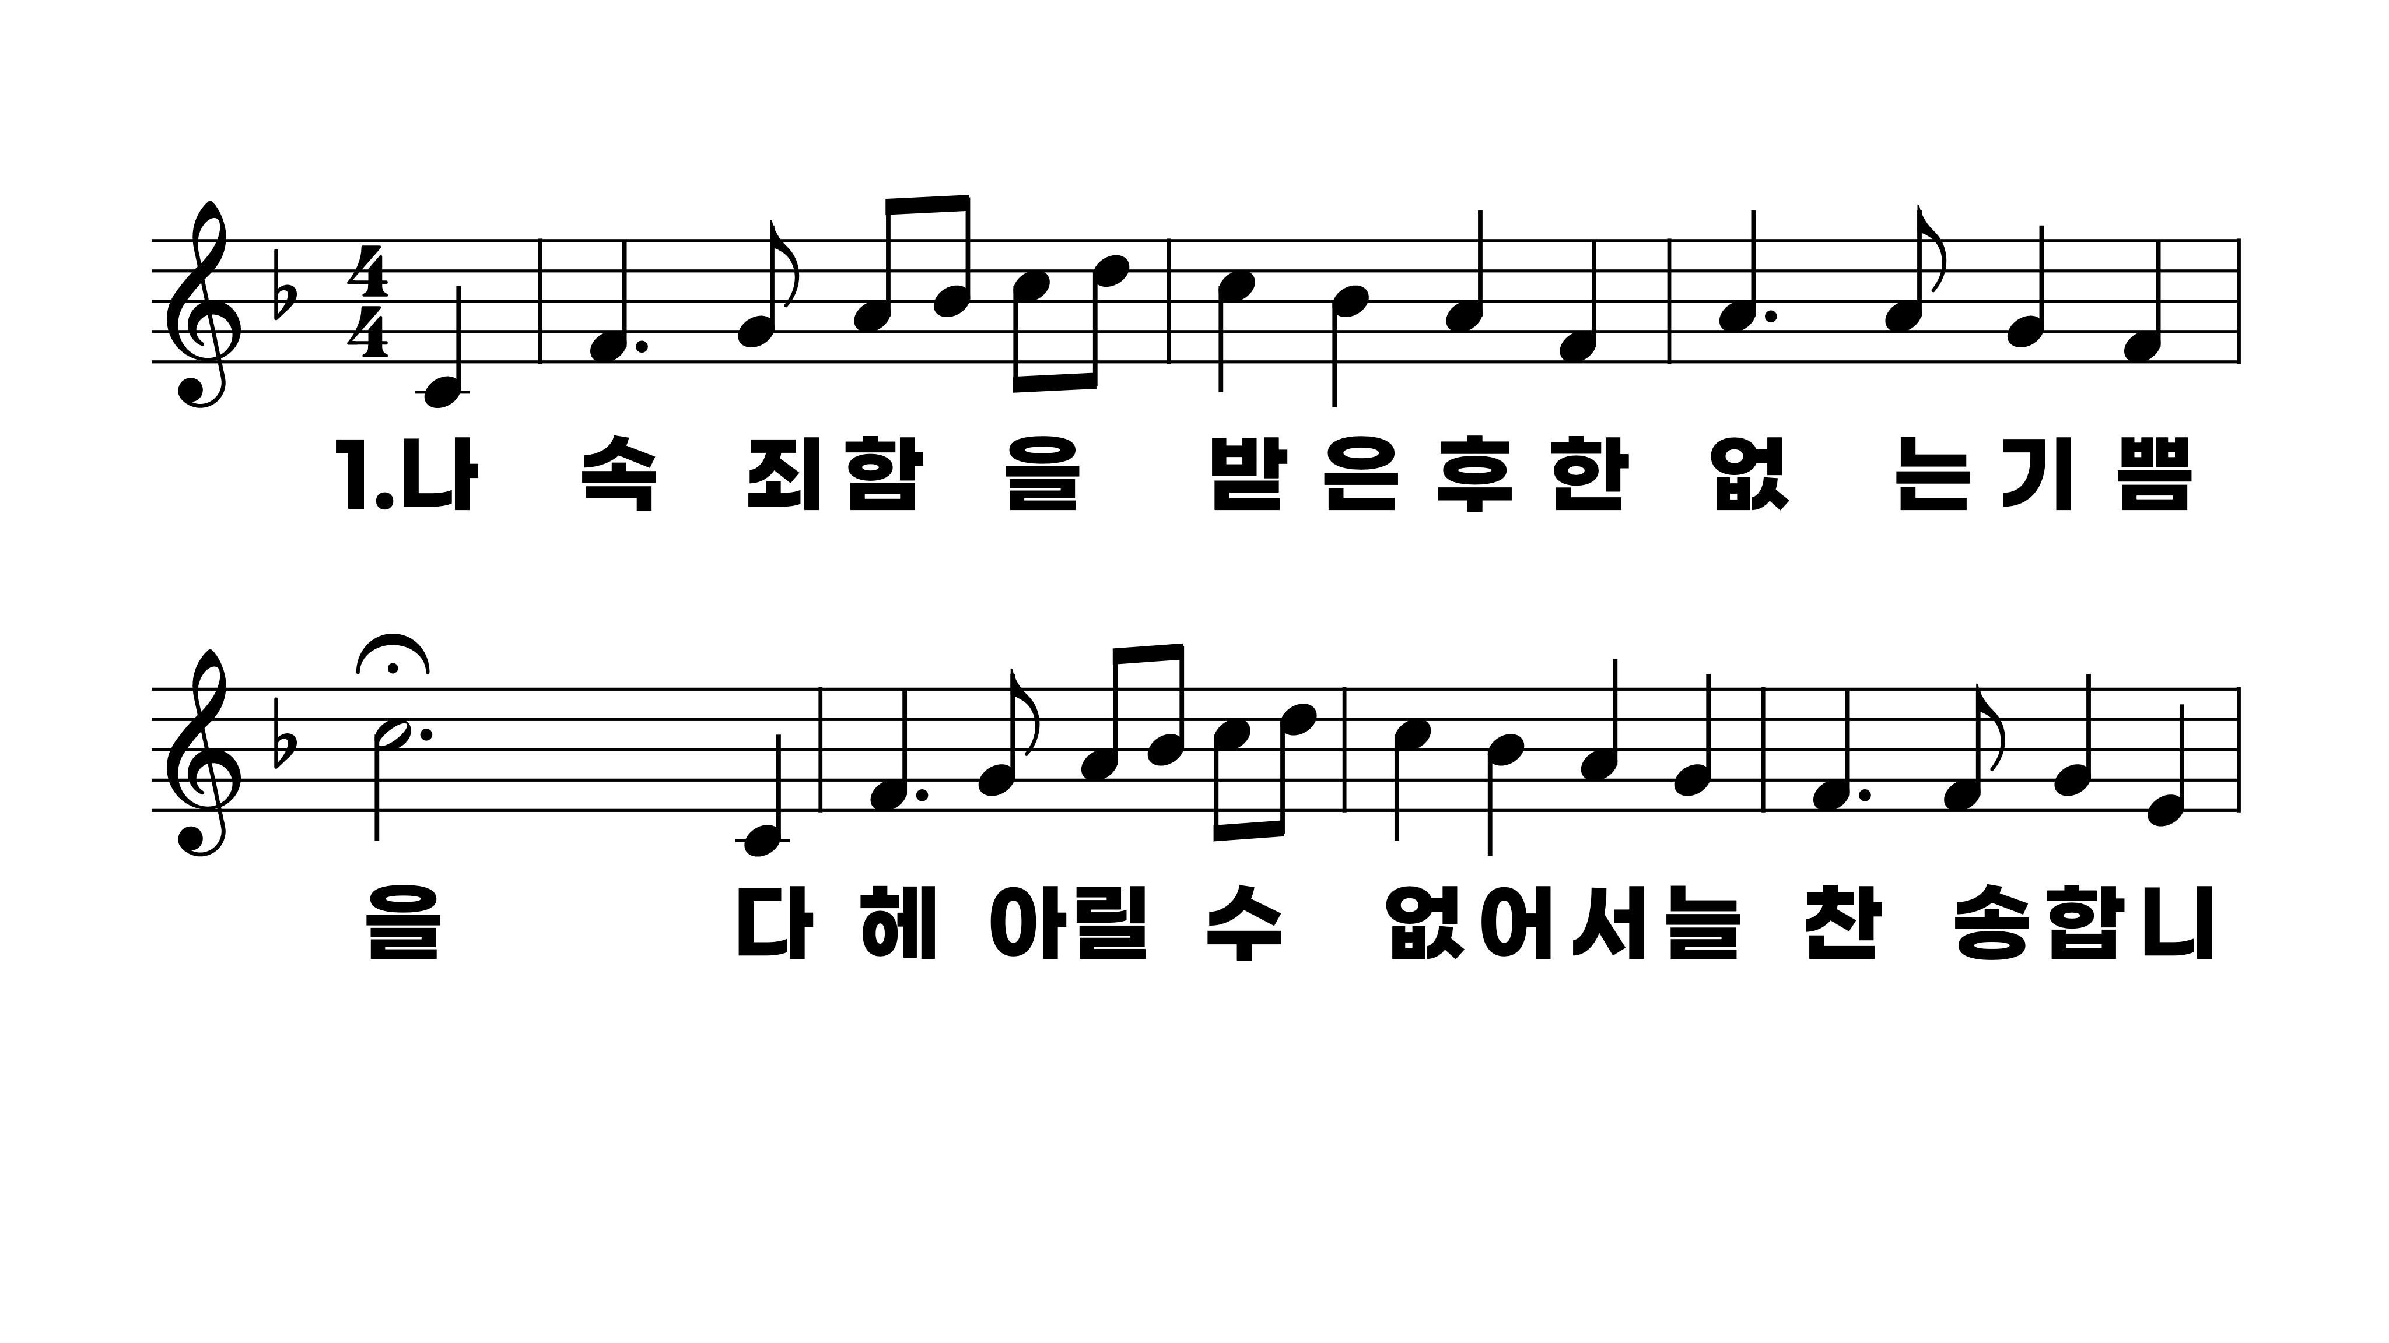
283장 나 속죄함을 받은 후
1.나속죄함을
2.나속죄함을
3.나속죄함을
4.나속죄함을

Slide 2
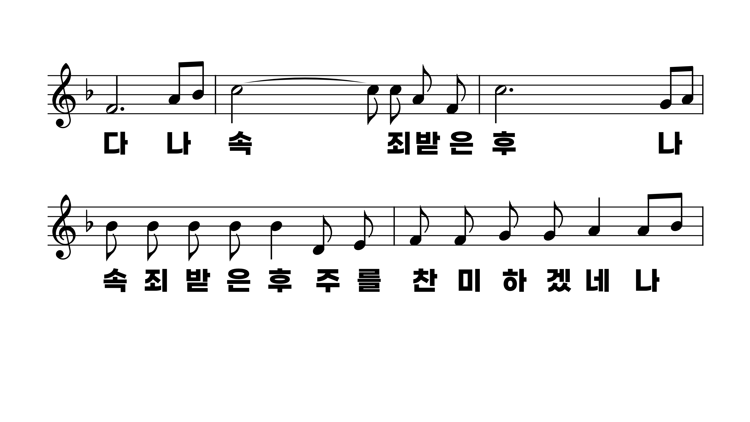
283장 나 속죄함을 받은 후
1.나속죄함을
2.나속죄함을
3.나속죄함을
4.나속죄함을

Slide 3
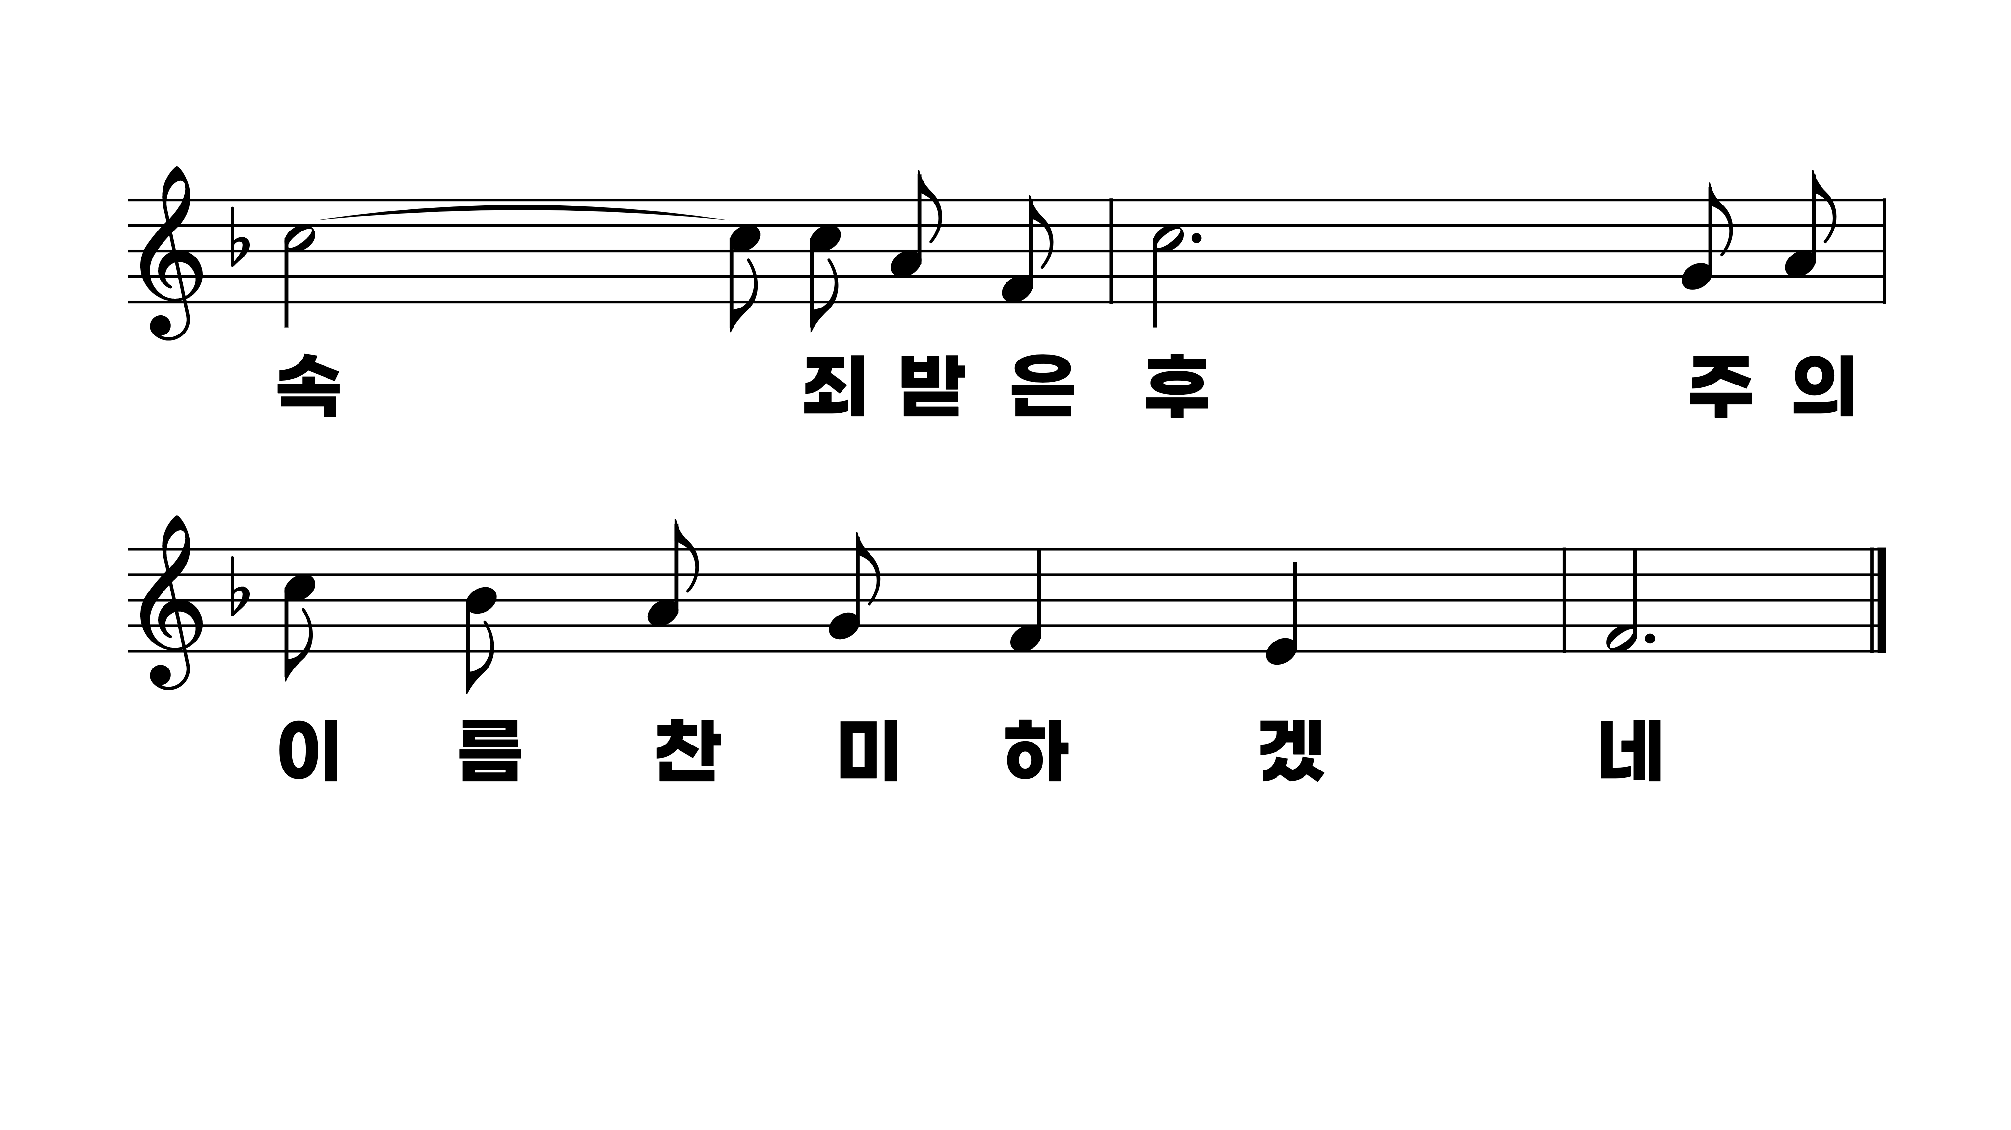
283장 나 속죄함을 받은 후
1.나속죄함을
2.나속죄함을
3.나속죄함을
4.나속죄함을

Slide 4
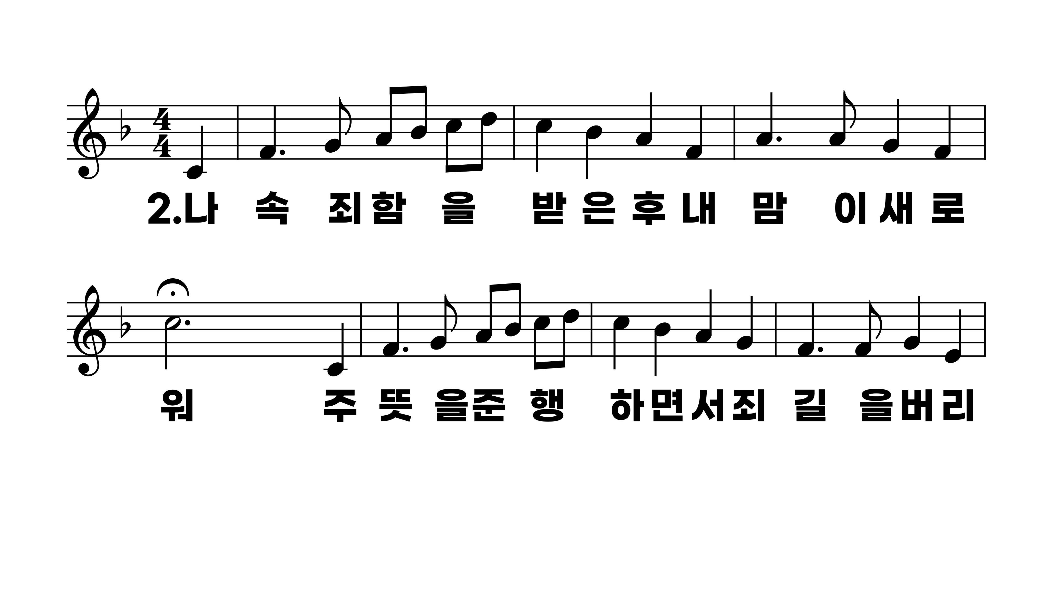
283장 나 속죄함을 받은 후
1.나속죄함을
2.나속죄함을
3.나속죄함을
4.나속죄함을

Slide 5
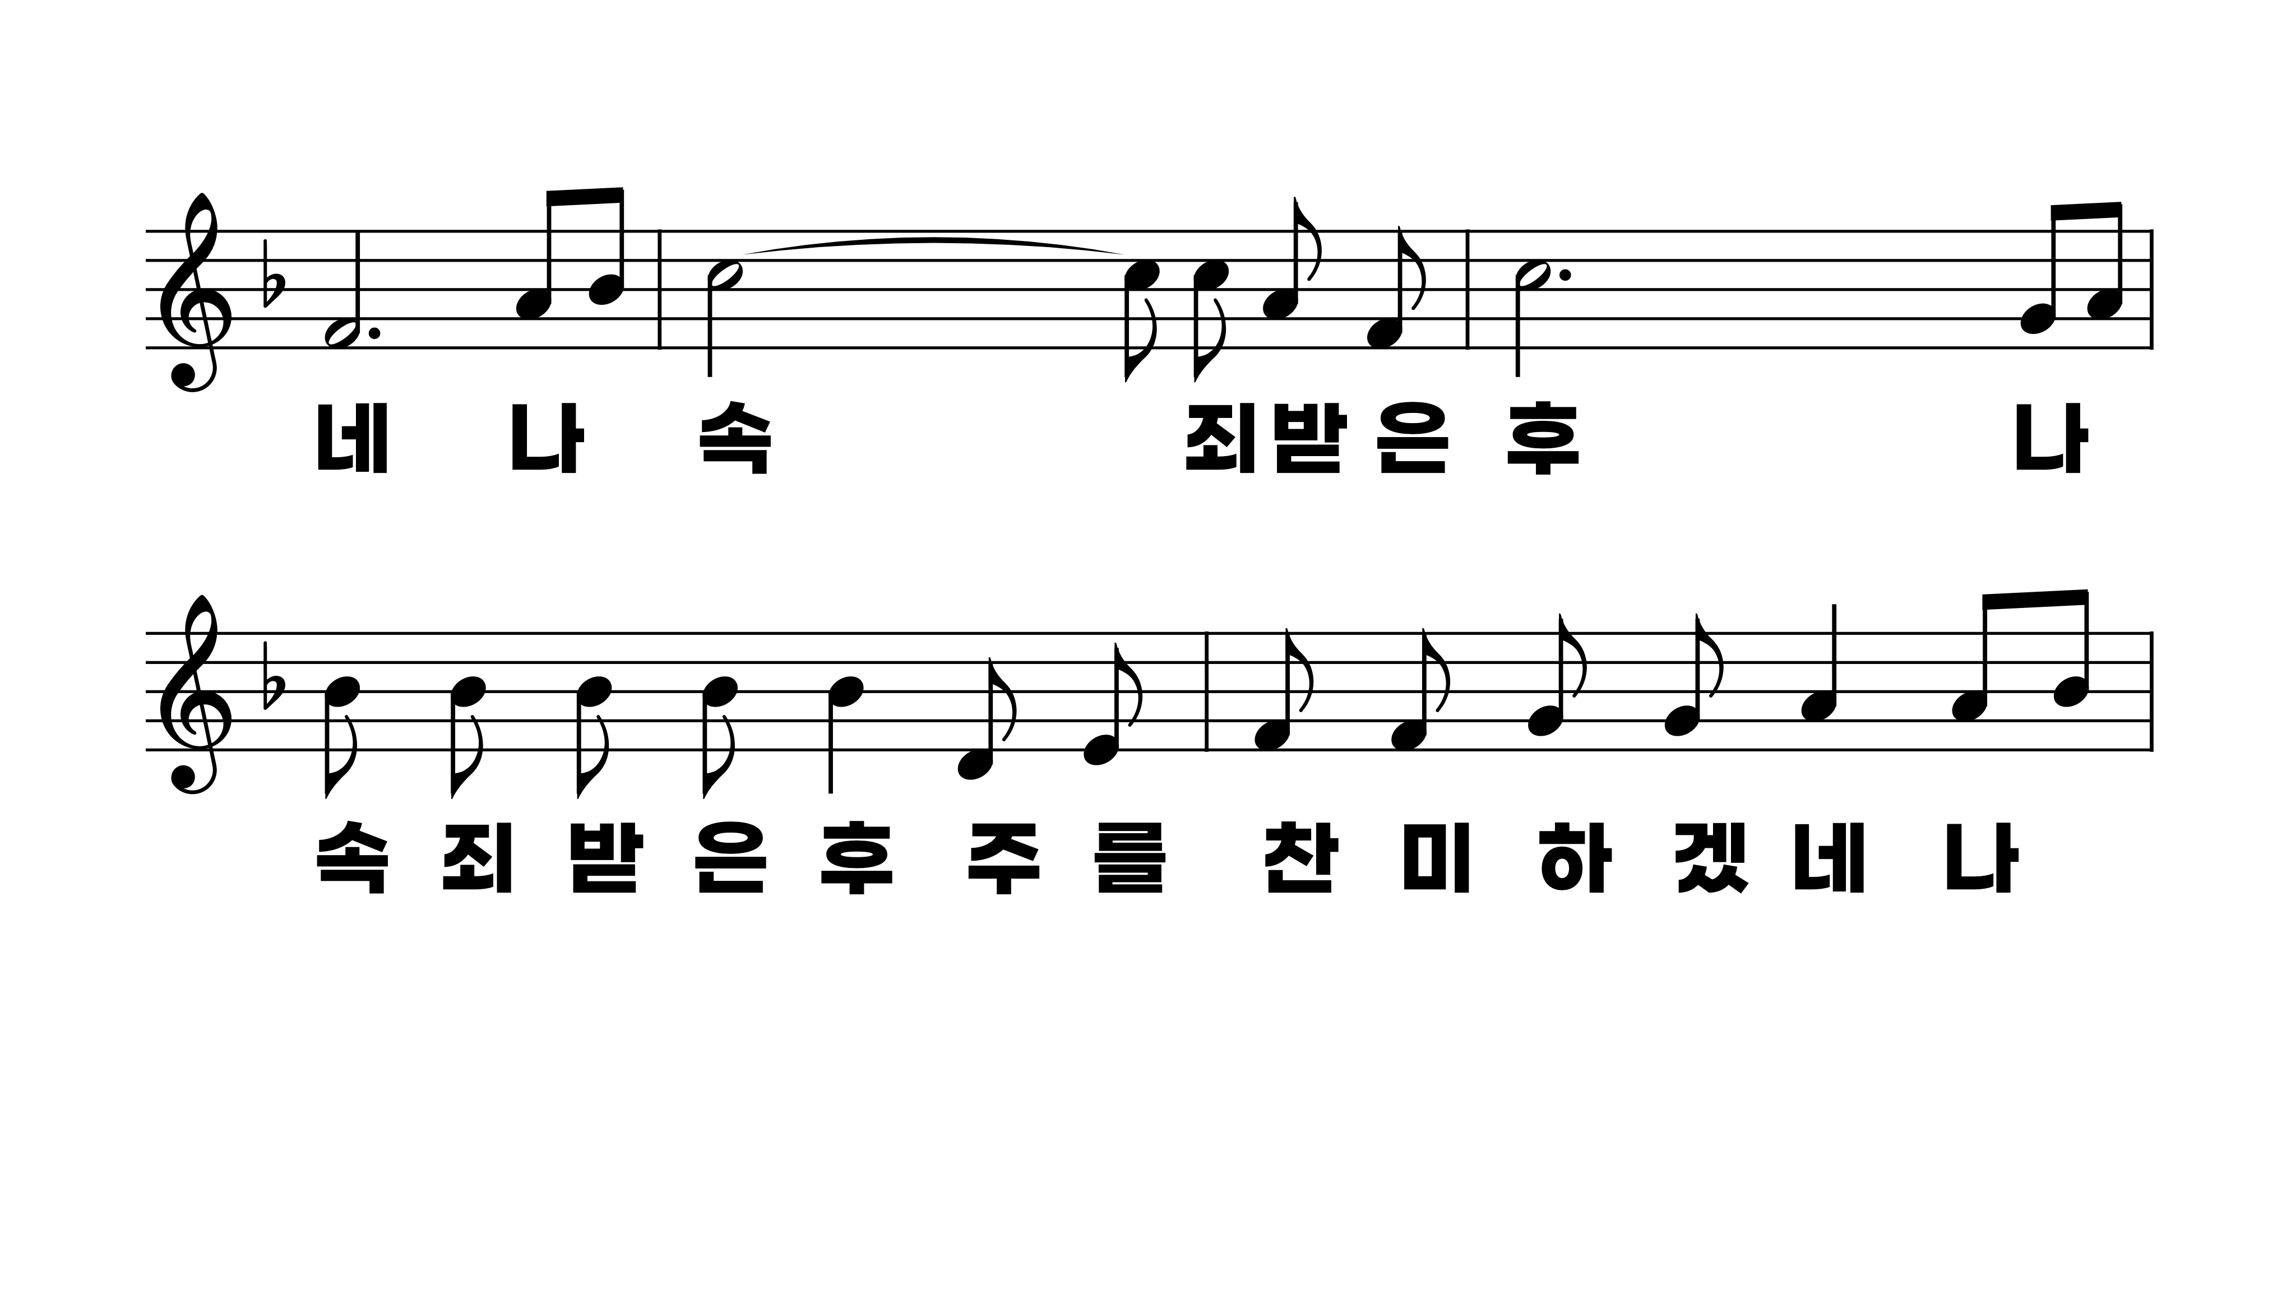
283장 나 속죄함을 받은 후
1.나속죄함을
2.나속죄함을
3.나속죄함을
4.나속죄함을

Slide 6
283장 나 속죄함을 받은 후
1.나속죄함을
2.나속죄함을
3.나속죄함을
4.나속죄함을

Slide 7
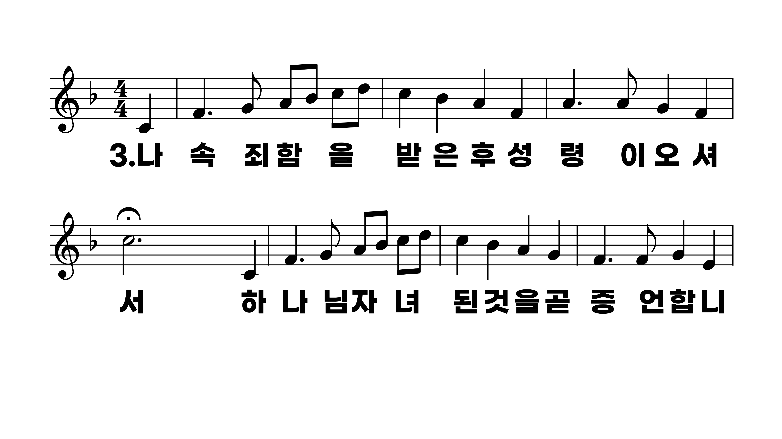
283장 나 속죄함을 받은 후
1.나속죄함을
2.나속죄함을
3.나속죄함을
4.나속죄함을

Slide 8
283장 나 속죄함을 받은 후
1.나속죄함을
2.나속죄함을
3.나속죄함을
4.나속죄함을

Slide 9
283장 나 속죄함을 받은 후
1.나속죄함을
2.나속죄함을
3.나속죄함을
4.나속죄함을

Slide 10
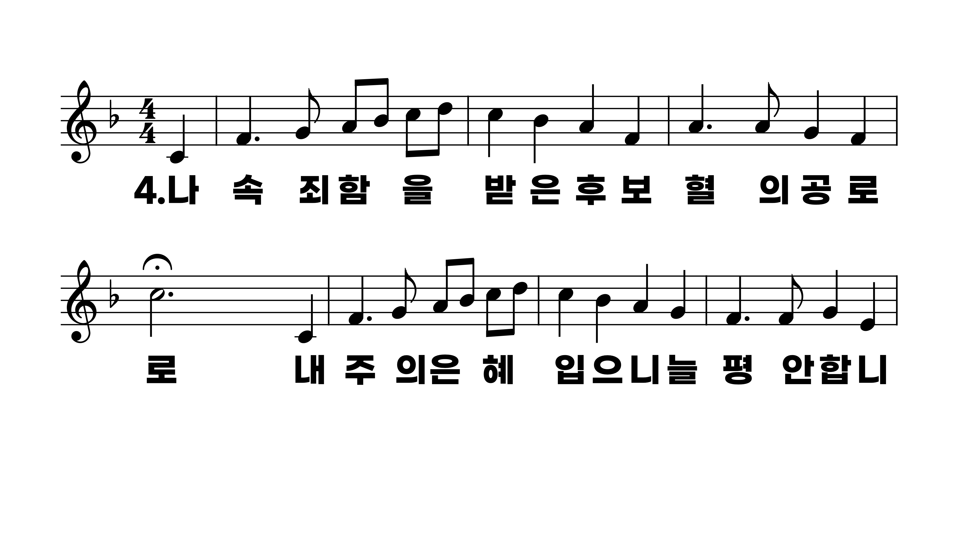
283장 나 속죄함을 받은 후
1.나속죄함을
2.나속죄함을
3.나속죄함을
4.나속죄함을

Slide 11
283장 나 속죄함을 받은 후
1.나속죄함을
2.나속죄함을
3.나속죄함을
4.나속죄함을

Slide 12
283장 나 속죄함을 받은 후
1.나속죄함을
2.나속죄함을
3.나속죄함을
4.나속죄함을

